Slide 1









1.圆的极坐标方程
M
ρ
M
M
ρ
a
ρ
θ
θ
θ
O
a
x
a
O
x
O
x
图2
图3
图1
M
θ
O
x
a
ρ
ρ
M
a
θ
O
x
图4
图5
图6

Slide 2


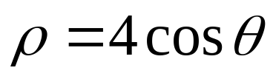
概念巩固
例1.在极坐标系中，以点(－1, 3π/2)为圆心，且过极点的极坐标方程是（ ）
（A）ρ=sinθ （B）ρ=cosθ
（C）ρ=2sinθ （D）ρ=2cosθ
例2. 曲线ρ=2与ρ(1－cosθ)=2的交点个数是（ ）
（A）1个 （B）2个 （C）3个 （D）0个
例3.ρ=2与ρ²=4(ρ∈R)表示的曲线是否相同?
相同
例4.在圆心的极坐标为A(4,0),半径为4的圆中,求过极点O的弦的中点的轨迹.

Slide 3
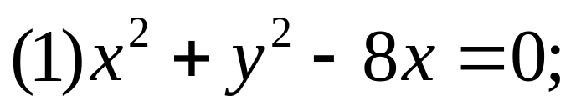
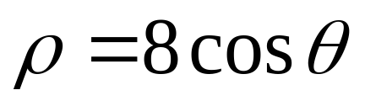
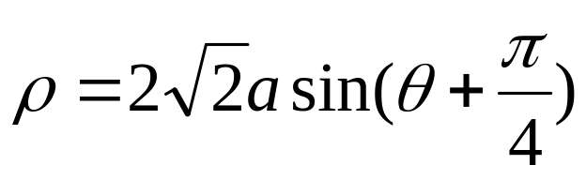
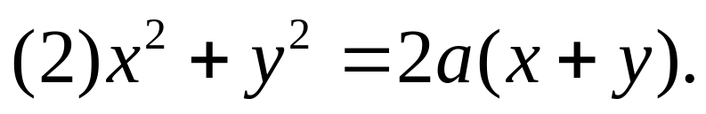
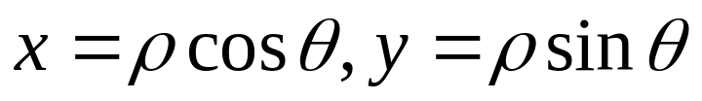
例5.化下列直角坐标方程为极坐标方程
点评:将直角坐标方程化为极坐标方程只要将
代入再化简即可得到.

Slide 4
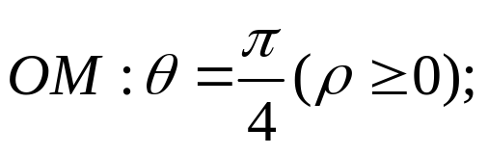



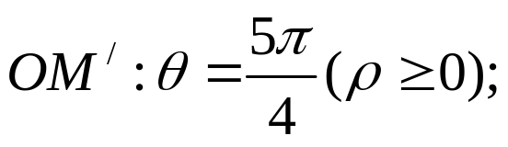


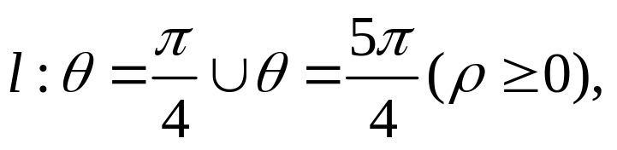
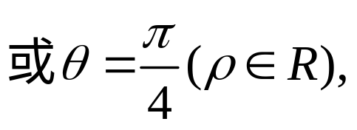
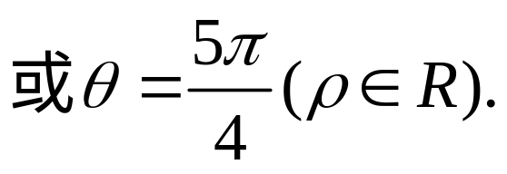
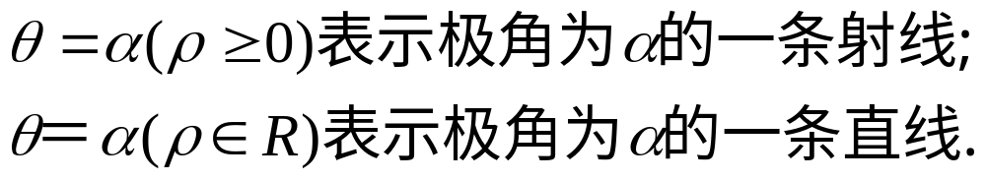
2.直线的极坐标方程

Slide 5




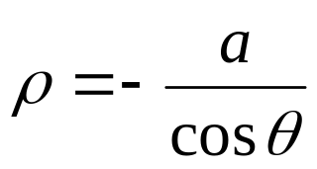
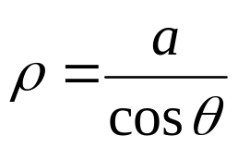
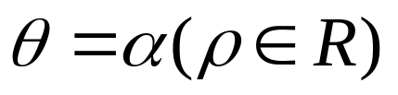

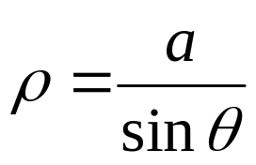
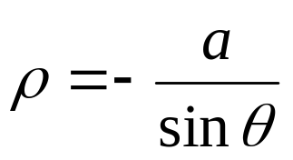
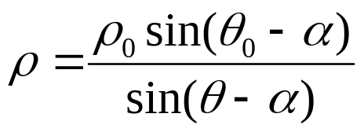
分别求出下列直线的极坐标方程（a>0）
(1)
(3)
(2)
(4)
(5)
(6)

Slide 6

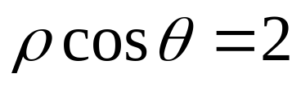
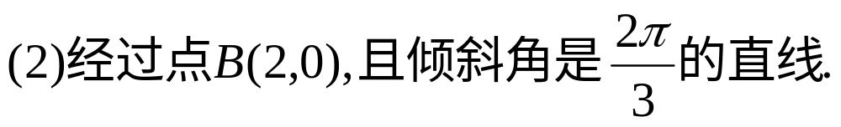
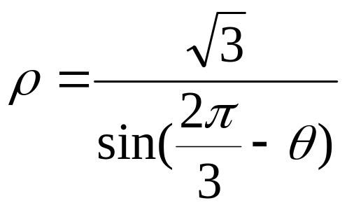
概念巩固
例1.根据下列条件写出直线的极坐标方程:

Slide 7
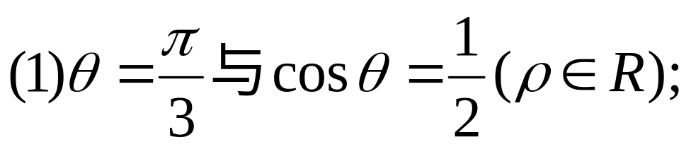
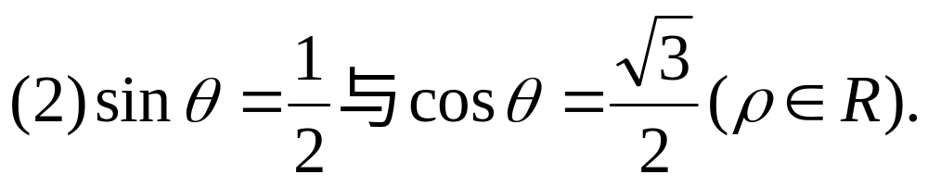
例2.判断下列曲线是否相同:
不相同
相同
点评:在极坐标系下曲线的方程是不惟一的．

Slide 8


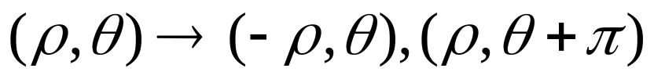
例3. 两条直线的极坐标方程为θ＝π/4(ρ∈R)和ρcos(θ－π/4)=1，则它们的位置关系是 （ ）
（A）平行 （B）重合
（C）垂直 （D）相交但不垂直
例4. 极坐标方程ρ² sinθ=2ρ表示的图象是（ ）
（A）一条直线 （B）一条直线和一个点
（C）两条直线 （D）一条直线和一个圆
例5. 直线ρ(cosθ－2sinθ)=3和直线 l 关于极点对称，则直线的 l 方程是 （ ）
（A）ρ(cosθ＋2sinθ)=3 （B）ρ(2cosθ＋sinθ)=3
（C）ρ(2sinθ－cosθ)=3 （D）ρ(2cosθ－sinθ)=3

Slide 9
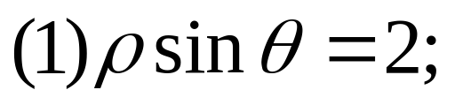
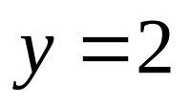
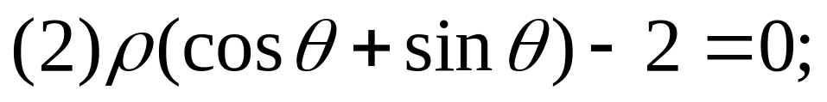
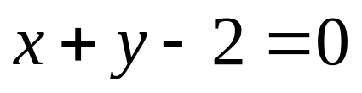
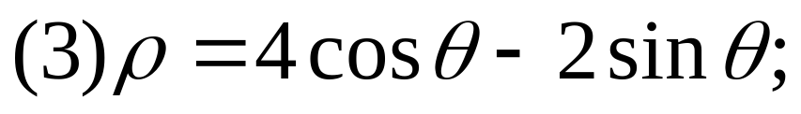
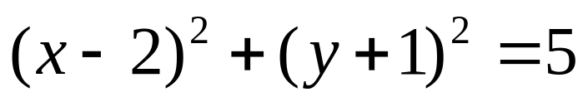
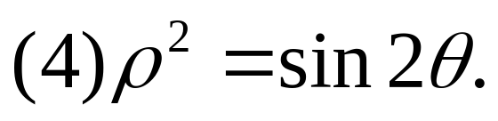
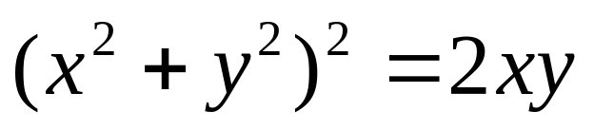
例6.化下列极坐标方程为直角坐标方程
在不同的坐标系中,同一条曲线的方程具不同的表现形式.

Slide 10
